Slide 1
Geração de random variates
Renata Carvalho

Slide 2
Aleatório (random)
O termo aleatório é bastante utilizado em estatística;
Designa quebra de ordem (neutralidade ou correlação), imprevisibilidade;
“What is real is random” (Einstein)

Slide 3
Números aleatórios
Definição:
  Pertence a uma série numérica;
  Não pode ser previsto a partir dos anteriores;
Podem ser reproduzidos por um programa de computador?
Não se gerou uma sequência de dígitos (0-9) e provou que essa era aleatória;
  Resultantes de cálculos determinísticos.

Slide 4
Números verdadeiramente aleatórios
Como conseguir?
Fonte natural;
Utilizando artefatos de fontes naturais
  Quantum Random Bit Generator (QRBG)
  Baseado na aleatoriedade do processo de física quântica de emissões fotônicas em semicondutores.
Notes:
Quantum Random Bit Generator Service (QRBG Service) foi motivado pela necessidade científica de rodar várias simulações (principalmente nas áreas de cluster/grid), cujos resultados são frequentemente muito afetados pela qualidade (distribuição, não determinismo) do uso de números aleatórios.

Slide 5
Números pseudo-aleatórios
Não são verdadeiramente aleatórios;
Terminologia para números aleatórios gerados por computador;
Como gerar números pseudo-aleatórios?

Slide 6
Gerador de números aleatórios
Semente
  Valor de início do gerador de números aleatórios;
A semente é transformada para obter o primeiro valor da sequência;
Aplica-se novamente a transformação para obter o próximo valor;
Para uma mesma semente, a mesma sequência de números aleatórios será gerada.

Slide 7
Gerador de números aleatórios
Existem vantagens?
  Os valores são gerados rapidamente;
  Números reproduzidos sob demanda:
    Depuração;
    Comparação de algoritmos.
Existe maneira de gerar sequências sempre diferentes?
  Iniciando com uma semente sempre diferente:
    Utilizando data e hora locais.

Slide 8
Gerador de números aleatórios
Primeiros números gerados:
  4, 4, 6, 0, 7, 4, 2, 3, 5, 0, 5, 6, 6, 4, 5, 6, 7, 6, 7, 4
Após gerar 10.000 números:
  0 – 1015
  1 – 1024
  2 – 1048
  3 – 996
  4 – 988
  5 – 1001
  6 – 996
  7 – 1006
  8 – 965
  9 – 961

Slide 9
Gerador de números aleatórios
Exemplo
  "A Linguagem de Programação em C", de Kernighan e Ritchie
int rand()
{
random_seed = random_seed * 1103515245 +12345;
return (unsigned int)(random_seed / 65536) % 32768;
}

Slide 10
Gerador de números aleatórios
Características de um bom gerador:
  Não repetição: a sequência não entra em ciclo;
  Boa distribuição numérica: a quantidade de cada número gerado deve ser aproximadamente igual após um período de tempo;
  Ausência de previsões: não tem como prever o próximo número, a não ser que você conheça a fórmula do gerador.

Slide 11
Gerador de números aleatórios
O gerador mostrado segue alguma distribuição de probabilidade?
  Uniforme
E se quisermos gerar números aleatórios que representem, por exemplo, o tempo de serviço ou o tempo entre chegadas de um sistema?
  Distribuição exponencial
Random Variates
  Números aleatórios gerados a partir de uma distribuição

Slide 12
Geração de random variates
Random variates de qualquer distribuição podem ser obtidas transformando random variates de uma distribuição U[0,1];
Existem vários métodos utilizados gerar random variates não uniformes;
Cada método é aplicável a um sub-conjunto de distribuições.

Slide 13
Geração de random variates
Métodos mais utilizados:
  Transformada inversa;
  Composição;
  Convolução;
  Caracterização;

Slide 14
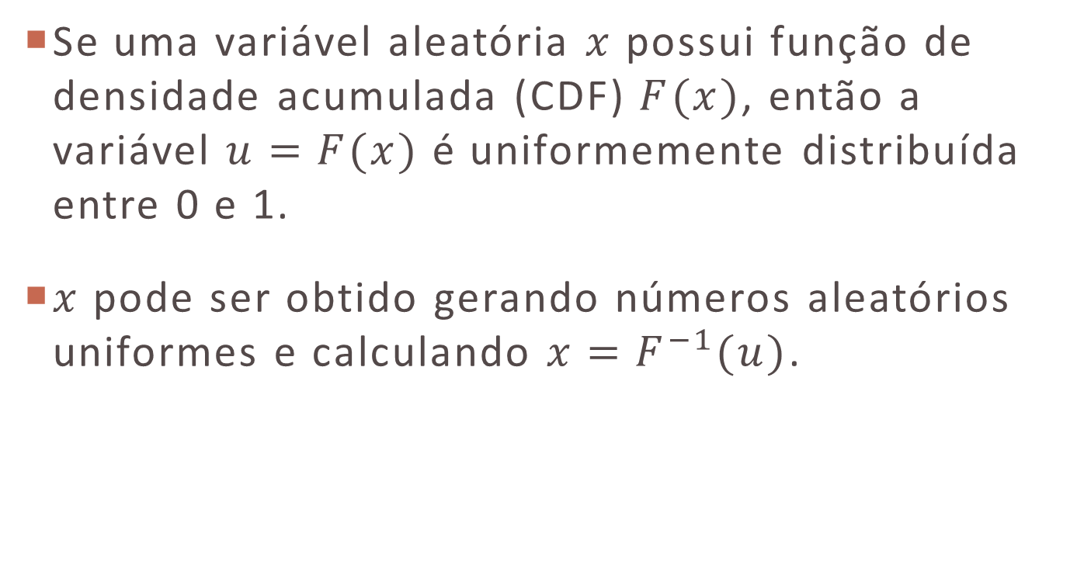
Geração de random variates transformada inversa
Se uma variável aleatória $x$ possui função de densidade acumulada (CDF) $F(x)$, então a variável $u=F(x)$ é uniformemente distribuída entre 0 e 1.
$x$ pode ser obtido gerando números aleatórios uniformes e calculando $x=F^{−1}(u)$.

Slide 15
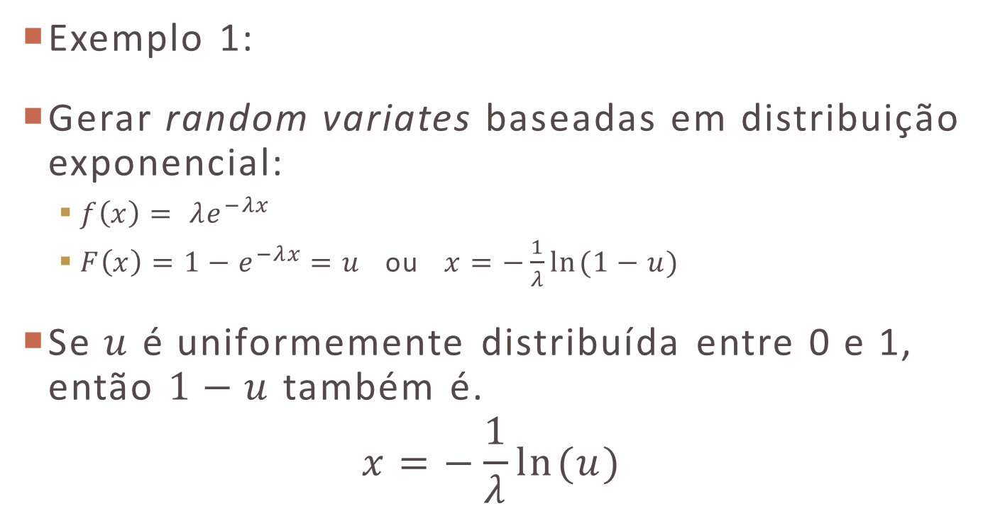
Geração de random variates transformada inversa
Exemplo 1:
Gerar random variates baseadas em distribuição exponencial:
  $f\left(x\right)= λe^{−λx}$
  $F\left(x\right)=1−e^{−λx}=u$ ou $x=−\frac{1}{λ}ln⁡(1−u)$
Se $u$ é uniformemente distribuída entre 0 e 1, então $1−u$ também é.
$$x=−\frac{1}{λ}ln⁡(u)$$
Notes:
A transformada inversa é um método para encontrar a inversa de uma função.

Slide 16
Geração de random variates transformada inversa
Exemplo 2:
O tamanho dos pacotes de uma rede foram medidos e encontrou-se:
Tamanho (bytes) | Probabilidade
64 | 0,7
128 | 0,1
512 | 0,2

Slide 17
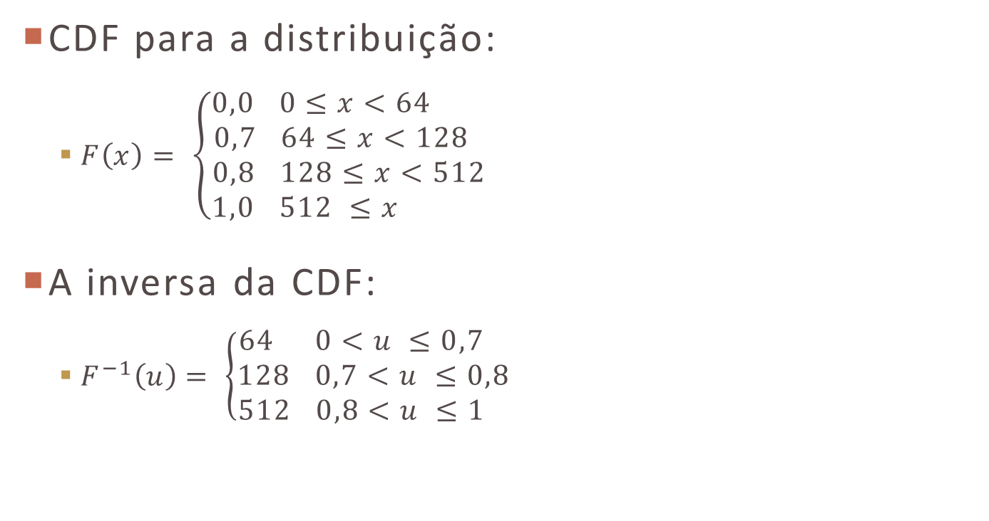
Geração de random variates transformada inversa
CDF para a distribuição:
  $F\left(x\right)= \left\{\begin{aligned}0,0 0≤x<64 \\ 0,7 64≤x<128 \\ 0,8 128≤x<512 \\ 1,0 512 ≤x \end{aligned}\right.$
A inversa da CDF:
  $F^{−1}\left(u\right)= \left\{\begin{aligned}64 0<u ≤0,7 \\ 128 0,7<u ≤0,8 \\ 512 0,8<u ≤1 \end{aligned}\right.$

Slide 18
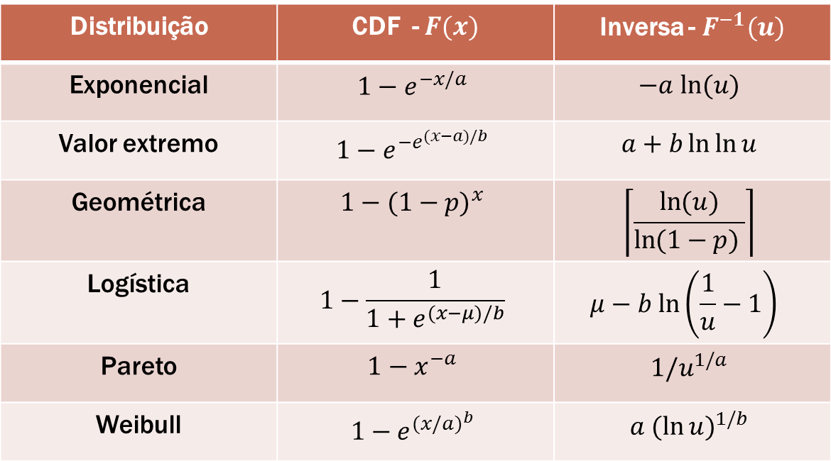
Geração de random variates transformada inversa
Aplicações da técnica da Transformada Inversa:
Distribuição | CDF - $F(x)$ | Inversa - $F^{−1}(u)$
Exponencial | $$1−e^{−x/a}$$ | $$−a ln⁡(u)$$
Valor extremo | $$1−e^{−e^{(x−a)/b}}$$ | $$a+b\ln{\ln{u}}$$
Geométrica | $$1−{(1−p)}^{x}$$ | $$\left\lceil \frac{\ln{(u)}}{\ln{(1−p) }}\right\rceil$$
Logística | $$1−\frac{1}{1+e^{(x−μ)/b}}$$ | $$μ−b ln\left(\frac{1}{u}−1\right)⁡$$
Pareto | $$1−x^{−a}$$ | $$1/u^{1/a}$$
Weibull | $$1−e^{{(x/a)}^{b}}$$ | $$a {(\ln{u})}^{1/b}$$

Slide 19
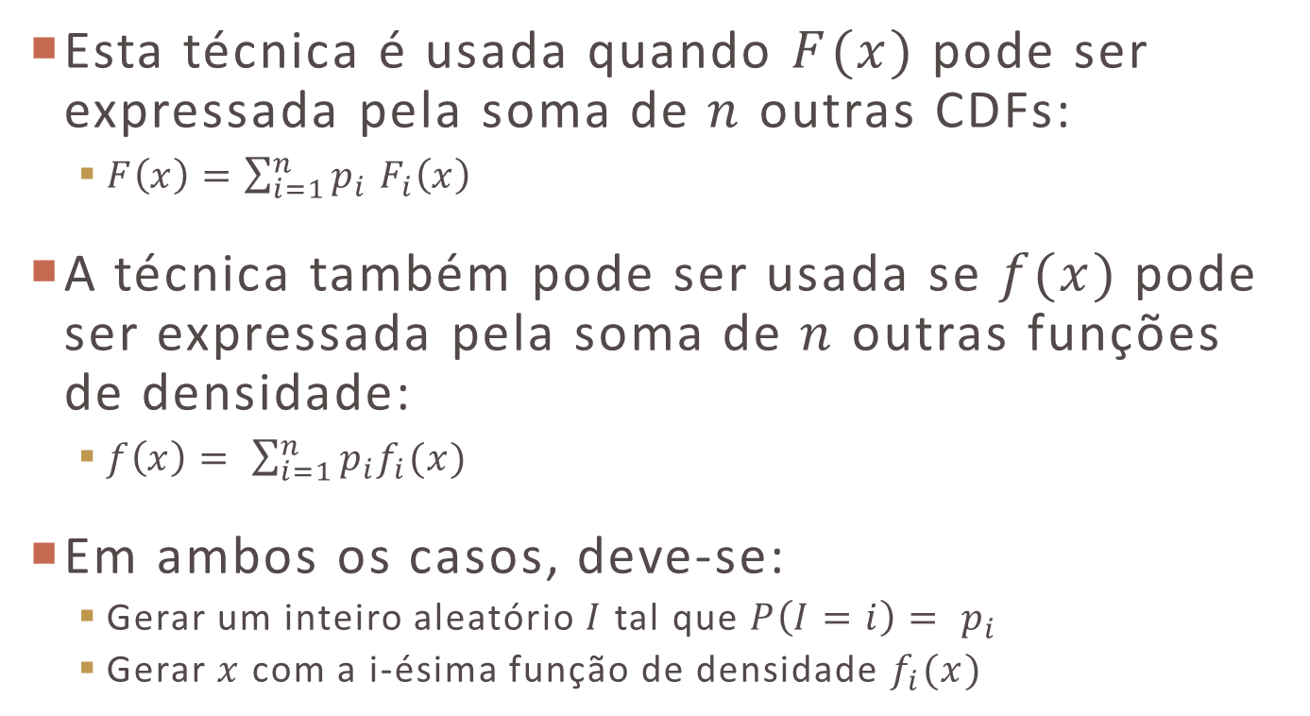
Geração de random variates
Composição
Esta técnica é usada quando $F(x)$ pode ser expressada pela soma de $n$ outras CDFs:
  $F\left(x\right)=\sum_{i=1}^{n}{p_{i} F_{i}\left(x\right)}$
A técnica também pode ser usada se $f(x)$ pode ser expressada pela soma de $n$ outras funções de densidade:
  $f\left(x\right)= \sum_{i=1}^{n}{p_{i}f_{i}(x)}$
Em ambos os casos, deve-se:
  Gerar um inteiro aleatório $I$ tal que $P\left(I=i\right)= p_{i}$
  Gerar $x$ com a i-ésima função de densidade $f_{i}(x)$
Notes:
Veja que o primeiro passo é gerar um número aleatório que segue uma distribuição arbitrária. Então pode-se utilizar o método da transformada inversa para fazer isso.

Slide 20
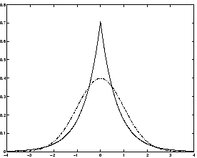
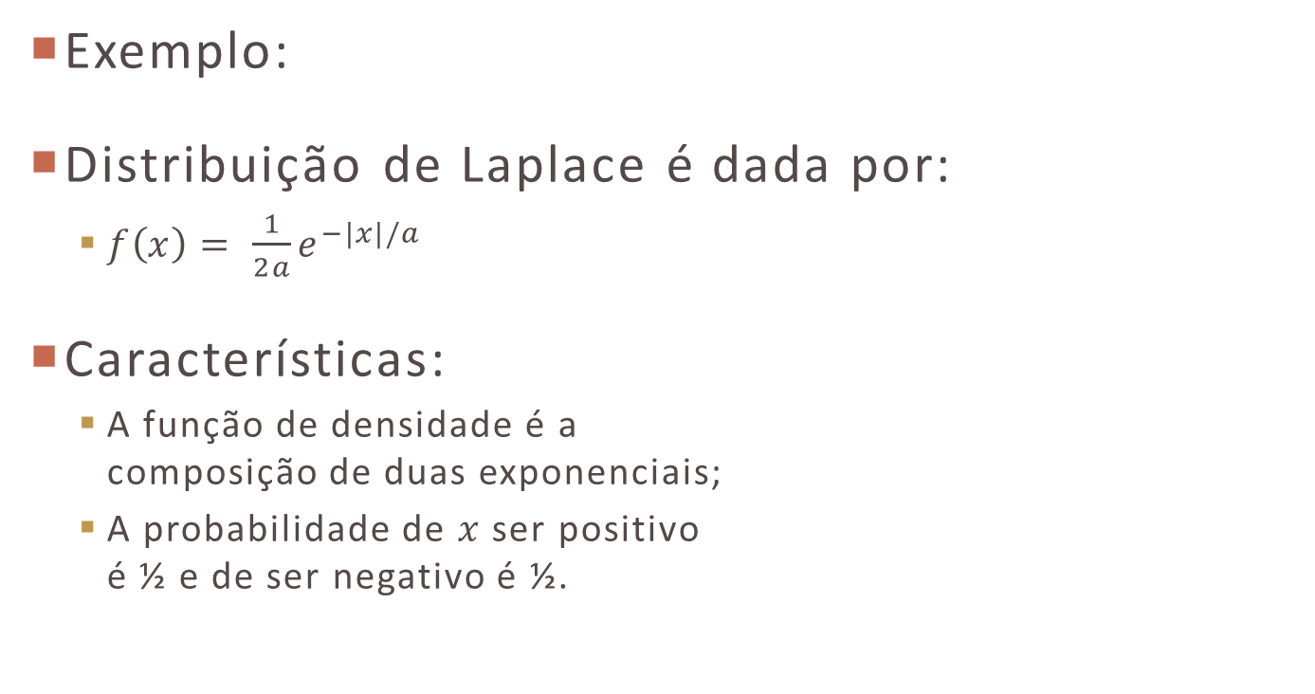
Geração de random variates
Composição
Exemplo:
Distribuição de Laplace é dada por:
  $f\left(x\right)= \frac{1}{2a}e^{−|x|/a}$
Características:
  A função de densidade é a composição de duas exponenciais;
  A probabilidade de $x$ ser positivo é ½ e de ser negativo é ½.

Slide 21
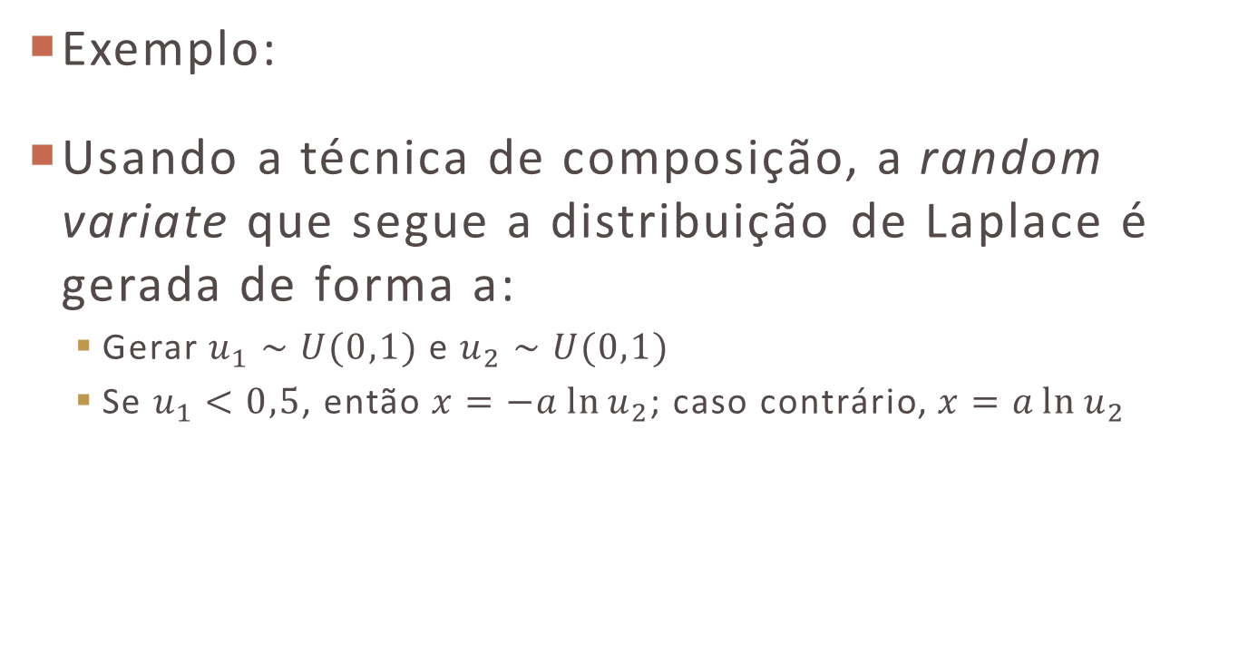
Geração de random variates
Composição
Exemplo:
Usando a técnica de composição, a random variate que segue a distribuição de Laplace é gerada de forma a:
  Gerar $u_{1} \sim U(0,1)$ e $u_{2} \sim U(0,1)$
  Se $u_{1}<0,5$, então $x=−a\ln{u_{2}}$; caso contrário, $x=a\ln{u_{2}}$
Notes:
A variável que segue a distribuição de Laplace é mais facilmente calculada pelo método da transformada inversa.

Slide 22
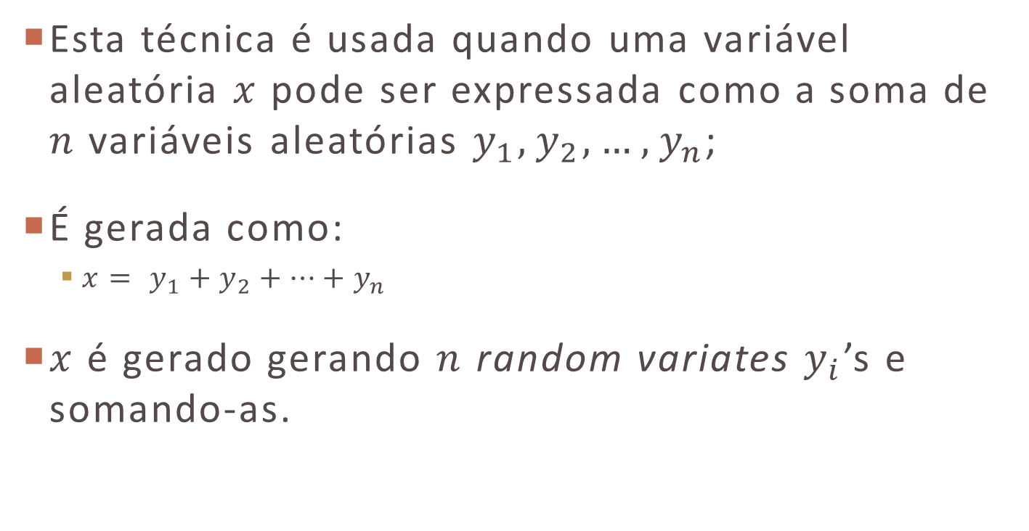
Geração de random variates convolução
Esta técnica é usada quando uma variável aleatória $x$ pode ser expressada como a soma de $n$ variáveis aleatórias $y_{1}, y_{2}, …, y_{n}$;
É gerada como:
  $x= y_{1}+y_{2}+…+y_{n}$
$x$ é gerado gerando $n$ random variates $y_{i}$’s e somando-as.

Slide 23
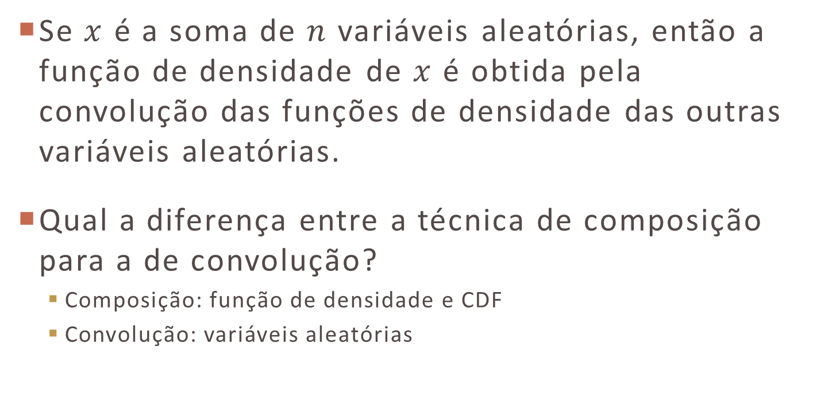
Geração de random variates convolução
Se $x$ é a soma de $n$ variáveis aleatórias, então a função de densidade de $x$ é obtida pela convolução das funções de densidade das outras variáveis aleatórias.
Qual a diferença entre a técnica de composição para a de convolução?
  Composição: função de densidade e CDF
  Convolução: variáveis aleatórias

Slide 24
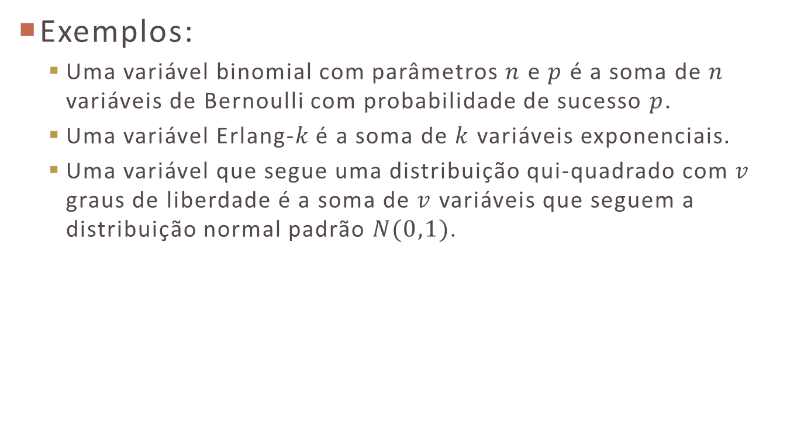
Geração de random variates convolução
Exemplos:
  Uma variável binomial com parâmetros $n$ e $p$ é a soma de $n$ variáveis de Bernoulli com probabilidade de sucesso $p$.
  Uma variável Erlang-$k$ é a soma de $k$ variáveis exponenciais.
  Uma variável que segue uma distribuição qui-quadrado com $v$ graus de liberdade é a soma de $v$ variáveis que seguem a distribuição normal padrão $N(0,1)$.

Slide 25
Geração de random variates caracterização
Características especiais de algumas distribuições permitem que as random variates sejam geradas por algoritmos específicos.
Exemplo:
  Uma variável que segue uma distribuição qui-quadrado com grau de liberdade par, pode-se transformá-la em uma variável que segue uma distribuição gamma.

Slide 26
Geração de random variates
Ferramentas:
  SIMPAK
  R
  Outras ferramentas estatísticas

Slide 27
Geração de random variates
Renata Carvalho

Slide 28

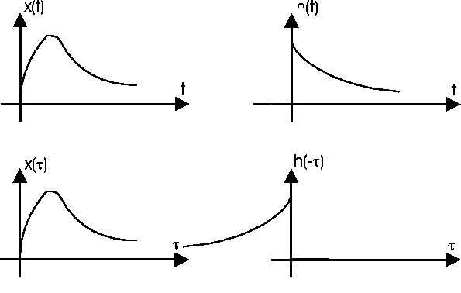
convolução

Slide 29
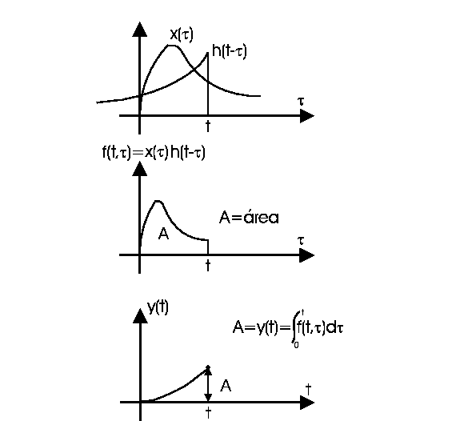
convolução

